Slide 1
FINANČNE SPODBUDE EKO SKLADA, SLOVENSKEGA OKOLJSKEGA JAVNEGA SKLADA
Tadeja Kovačič
Svetnica Eko sklada
Brdo pri Kranju, 26. 9. 2016

Slide 2
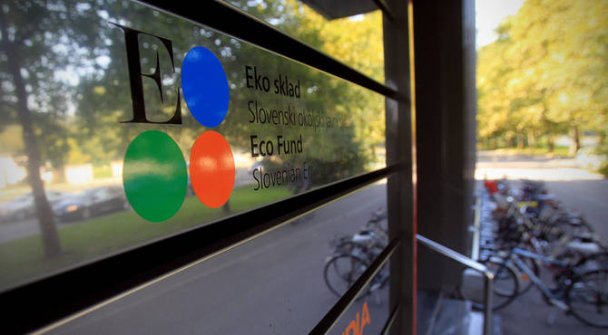
O EKO SKLADU
Eko sklad, Slovenski okoljski javni sklad, specializiran za spodbujanje okoljskih naložb in izvajanje okoljske politike, ki jo določajo pristojna ministrstva
Ključni finančni mehanizmi za spodbujanje naložb
ugodna posojila
subvencije (nepovratne finančne spodbude in pomoči)
dejavnosti ozaveščanja javnosti
brezplačna energetska svetovanja za občane v okviru mreže ENSVET
Dodeljevanje sredstev na podlagi javnih pozivov ali javnih razpisov.

Slide 3
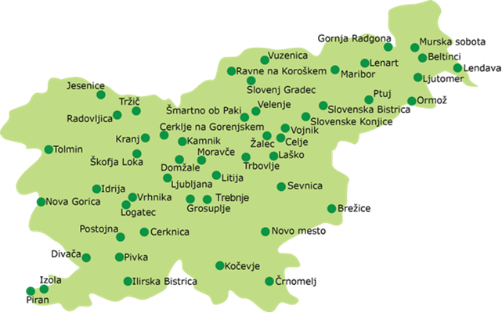
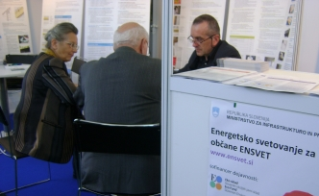
BREZPLAČNO ENERGETSKO SVETOVANJE ZA OBČANE – ENSVET
46 svetovalnih pisarn mreže ENSVET po Sloveniji
več kot 70 usposobljenih neodvisnih energetskih svetovalcev
brezplačni strokovni nasveti in razgovori o večji energijski
učinkovitosti in obnovljivih virih energije
pomoč pri vlogi za Eko sklad
www.ensvet.si

Slide 4
AKTUALNI JAVNI POZIVI
POSOJILA – KREDITIRANJE
do objave zaključka v Uradnem listu
JP 55OB16 za kreditiranje okoljskih naložb občanov
6 milijonov €
Obrestna mera: trimesečni EURIBOR + 1,3 %
Višina kredita za posamezne namene: od 1.500 € do 80.000 €
Odplačilna doba: do 10 let, zavarovalna premija
JP 56PO16 za kreditiranje okoljskih naložb pravnih oseb, s.p. in zasebnikov
5 milijonov €
Obrestna mera: trimesečni EURIBOR + 1,3 % oz. za dol. naložbe višji fiksni pribitek, ki ne zagotavlja pomoči države
Višina kredita: od 25.000 € do 2 mio € oz. do 85 % priznanih stroškov naložbe
Odplačilna doba: do 15 let z vključenim moratorijem na odplačilo glavnice do 1 leta
JP 57LS16 za kreditiranje okoljskih naložb lokalnih skupnosti
5 milijonov €
Obrestna mera: trimesečni EURIBOR + 1,0 %
Višina kredita: od 25.000 € do 2 mio € oz. do 85 % priznanih stroškov naložbe
Odplačilna doba: do 15 let z vključenim moratorijem na odplačilo glavnice do 1 leta

Slide 5
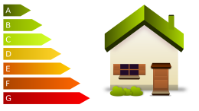
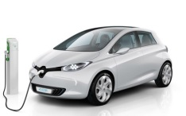
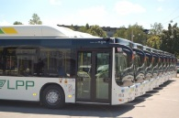
AKTUALNI JAVNI POZIVI
NEPOVRATNE FINANČNE SPODBUDE – SUBVENCIJE
do objave zaključka v Uradnem listu
JP 37SUB-OB16 občanom za nove naložbe rabe obnovljivih virov energije in večje energijske učinkovitosti stanovanjskih stavb
JP 38SUB-EVPO16 pravnim osebam za električna vozila
JP 39SUB-EVOB16 občanom za električna vozila
JP 40SUB-LS16 občinam za nove naložbe v gradnjo skoraj nič-energijskih stavb splošnega družbenega pomena (šol, vrtcev, ...)
JP 41SUB-OBPO16 občanom in pravnim osebam za nove skupne naložbe večje energijske učinkovitosti starejših večstanovanjskih stavb
JP 36SUB-SOCOB15 socialno šibkim občanom za zamenjavo starih kurilnih naprav na trdna goriva z novimi kurilnimi napravami na lesno biomaso v stanovanjskih stavbah na območjih občin s sprejetim Odlokom o načrtu za kakovost zraka*
* Celje, Hrastnik, Kranj, Ljubljana, Maribor, Murska Sobota, Novo mesto, Trbovlje, Zagorje ob Savi

Slide 6
37SUB-OB16
Subvencije občanom za naložbe v stanovanjskih stavbah
Ukrepi:
A - solarni ogrevalni sistemi
B - kurilne naprave za centralno ogrevanje stanovanjske stavbe na lesno biomaso
C - toplotne črpalke za centralno ogrevanje stanovanjske stavbe
D - priključitev starejših stavb na daljinsko ogrevanje na OVE
E - energijsko učinkovito leseno zunanje stavbno pohištvo
F - toplotna izolacija fasade
G - toplotna izolacija strehe ali stropa proti neogrevanemu prostoru
H - prezračevanje z vračanjem toplote odpadnega zraka
I - gradnja ali nakup skoraj nič-energijske eno- ali dvostanovanjske stavbe
J - celovita obnova starejše eno- ali dvostanovanjske stavbe
K - nakup stanovanja v tri- in večstanovanjski stavbi, obnovljeni v skoraj nič-energijskem razredu

Slide 7
37SUB-OB16
Višina spodbude:
1 - 2 ukrepa (A – H)
višina spodbude do 20 % priznanih stroškov naložbe oz. do nominalne omejitve,
ne več kot 50 % priznanih stroškov naložbe na degradiranih območjih*
rok za zaključek naložbe: 9 mesecev
3 ali več ukrepov (A – H) sočasno v isti starejši stanovanjski stavbi, 1 vloga:
višina spodbude kot v primeru 1 - 2 ukrepa + 50 %, ne več kot 30 % priznanih stroškov naložbe in ne več kot 50 % priznanih stroškov naložbe na degradiranih območjih*
rok za zaključek naložbe: 18 mesecev
* Območja občin s sprejetimi odloki o načrtu za kakovost zraka: Celje, Hrastnik, Kranj, Ljubljana, Maribor, Murska Sobota, Novo mesto, Trbovlje, Zagorje ob Savi

Slide 8
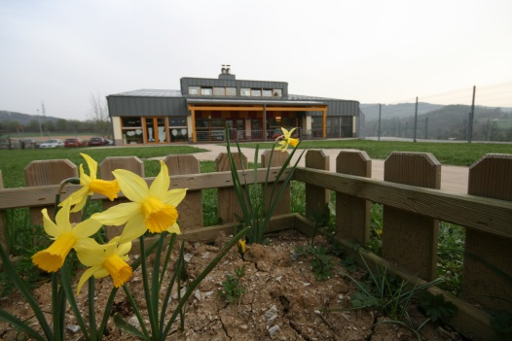
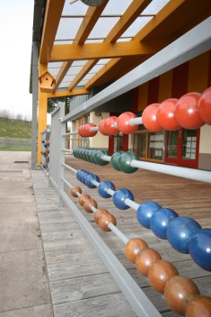
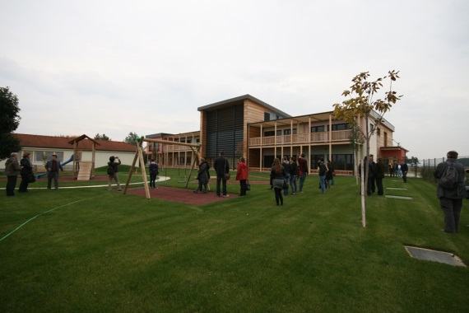
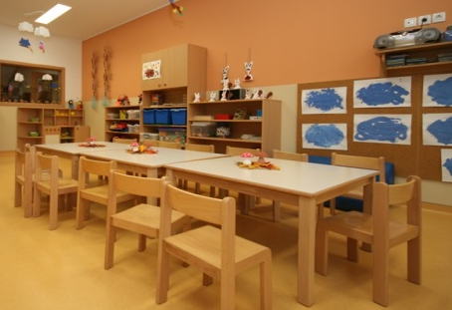
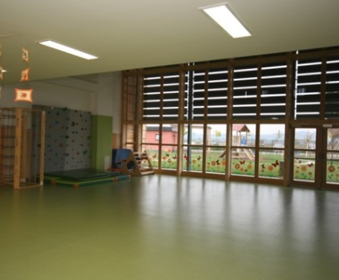
40SUB-LS16
Subvencije občinam za naložbe v nove skoraj nič-energijske stavbe splošnega družbenega pomena (šole, vrtce, telovadnice, muzeje, knjižnice, ...)
6 mio €
I. skupina: stavba, pretežno grajena iz lesa, z najmanj 75 % volumskega deleža toplotno izolacijskih materialov (v m³) naravnega izvora iz obnovljivih virov (npr. lesna vlakna, celulozni kosmiči ipd.)
II. skupina: stavba z najmanj 75 % volumskega deleža toplotno izolacijskih materialov (v m³) mineralnega in naravnega izvora
III. skupina: stavba z več kot 25 % volumskega deleža toplotno izolacijskih materialov (v m³) sintetičnega in ostalega izvora (npr. ekspandirani polistiren, ekstrudirani polistiren ipd.)
Dodatna spodbuda: leseno zunanje stavbno pohištvo: 50 €/m², masivna lesena fasadna obloga: 10 €/m² neto ogrevane tlorisne površine
 | Višina spodbude v EUR/m²
Energijska učinkovitost stavbe Q_{h} (kWh/m³a) | I. skupina | II. skupina | III. skupina
≤ 6 | 400 | 310 | 240

Slide 9
Storite nekaj dobrega za prihodnost in pri tem izkoristite
spodbude Eko sklada!
Hvala za vašo pozornost!
Eko sklad, j.s. Bleiweisova cesta 30 1000 Ljubljana
www.ekosklad.si

